Slide 1




Wythnos Gwrth-fwlio 2021
Cyfarfod Boreol Ysgolion Uwchradd, Cymru

Slide 2

“
Gofynnwch a yw rhywun yn iawn. Dywedwch ‘mae’n ddrwg gen i’. Dywedwch ‘hei’.
Mewn byd sydd ar brydiau yn teimlo fel un sy’n llawn negyddoldeb, gall un gair caredig
gynnig ennyn o obaith. Gall fod yn drobwynt. Gall newid safbwynt rhywun. Gall newid eu diwrnod. Gall newid hynt sgwrs a thorri cylch bwlio.
Yn well na dim, mae un gair caredig yn arwain at un arall. Mae caredigrwydd yn sbarduno caredigrwydd. Felly o’r maes chwarae i’r Senedd, ac o’n ffonau i’n cartrefi, gyda’n
gilydd gall ein gweithredoedd sbarduno adwaith cadwynol sy’n
pweru agweddau cadarnhaol. Mae’n dechrau ag un gair caredig.
Mae’n cychwyn heddiw.
“
Galwad i weithredu
Wythnos Gwrth-fwlio 2021 – Un Gair Caredig
2

Slide 3
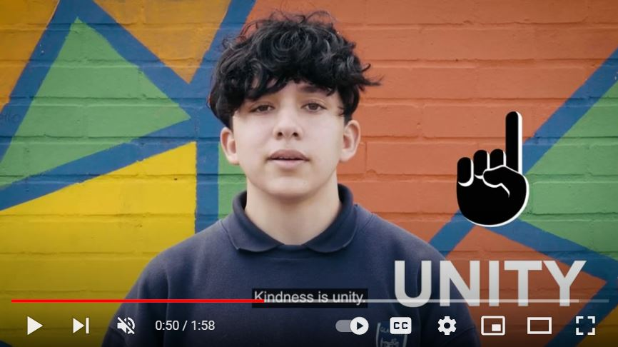

“
“
https://youtu.be/SmgiR5s0cHU
Wythnos Gwrth-fwlio 2021 – Un Gair Caredig
3

Slide 4

Pwy all helpu yn ein hysgol?
1
2
3
Enw’r aelod o staff yma
Enw’r aelod o staff yma
Enw’r aelod o staff yma
Wythnos Gwrth-fwlio 2021 – Un Gair Caredig
4

Slide 5
Diolch am fod yn rhan o
Wythnos Gwrth-fwlio 2021

